Slide 1
厦门博视源机器视觉技术有限公司
华佳源试管盖视觉检测报告
汇报人：李文彬 杨如寿
时间：2022.10.12
源于视觉，不止视觉

Slide 2
1
项目概况
目录
2
设备结构说明
3
设备尺寸
|
4
检测说明
CONTENTS
5
视觉方案总结
6
视觉架设
7
视觉方案配置

Slide 3
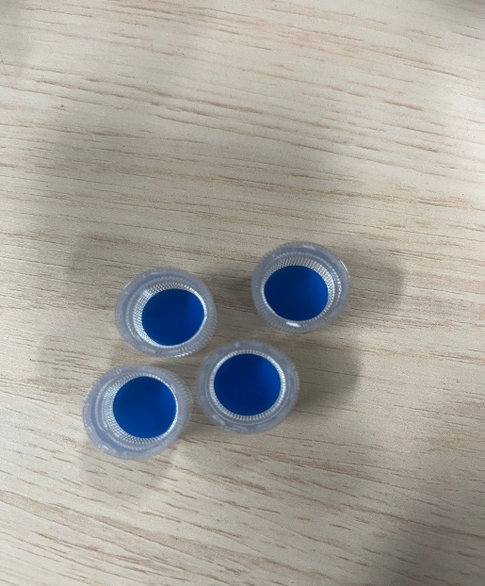
1、项目概况
项目编号 |  | 2022101202
客户名称 |  | 福鑫耀
设备名称 |  | 试管盖缺陷检测
检测节拍 | 1s/5pcs
项目概述 | 产品通过视觉检测区域，采用CCD拍照，根据拍照结果对比或者AI 学习判定NG/OK。
具体需求 | 1 |  | 瓶底异物
 | 2 |  | 瓶底胶褶皱
 | 3 |  | 瓶底胶有无

Slide 4
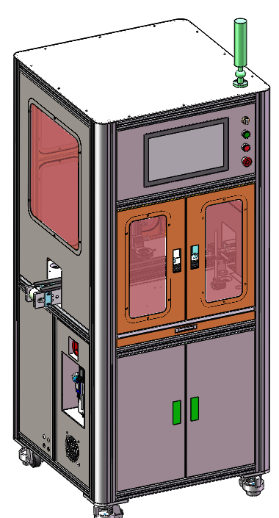
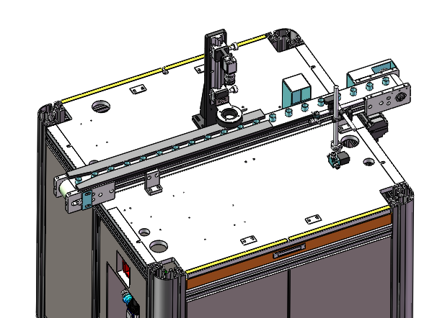
2、设备结构说明
OK下料
视觉检测
NG下料
上料对接

Slide 5
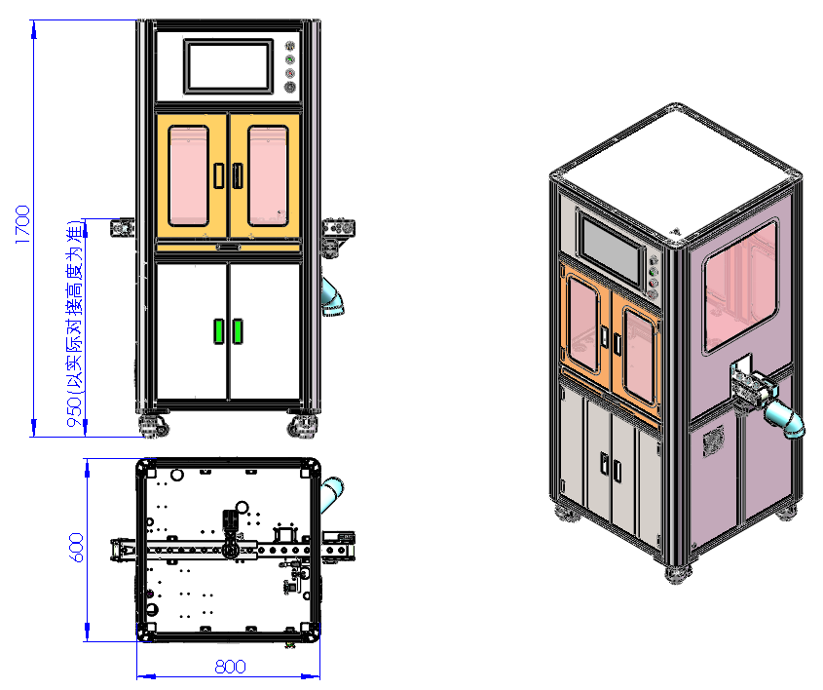
3、设备尺寸

Slide 6
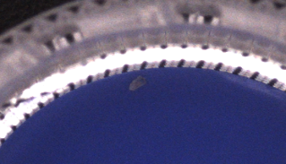
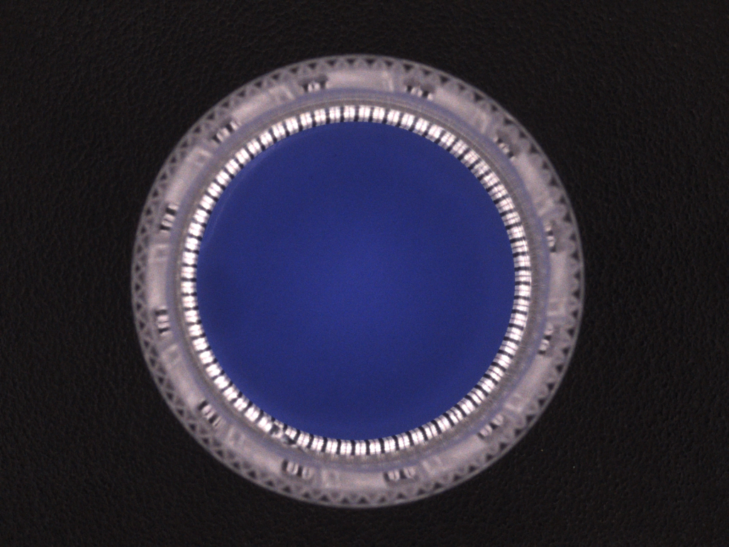
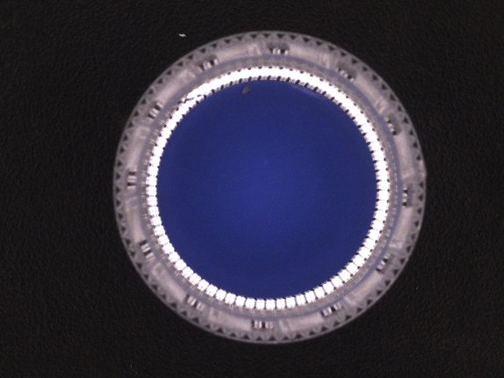
4、检测说明
检测项内容: | 异物 | 检测原理： | AI
检测判定标准：
原图 |  | 对比图

Slide 7
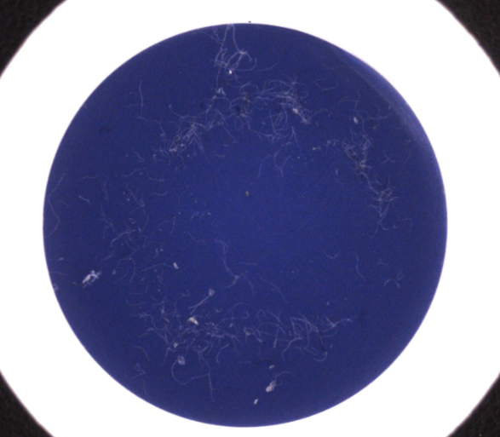
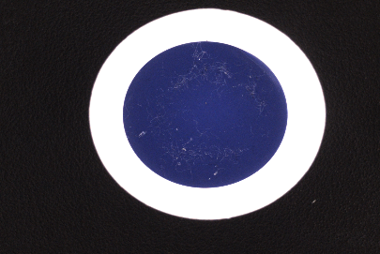
4、检测说明
检测项内容: | 异物 | 检测原理： | AI
检测判定标准：
原图 |  | 对比图

Slide 8
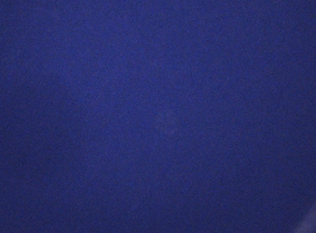
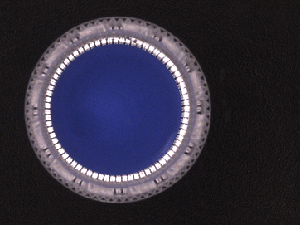
4、检测说明
检测项内容: | 异物 | 检测原理： | AI
检测判定标准：
原图 |  | 对比图

Slide 9
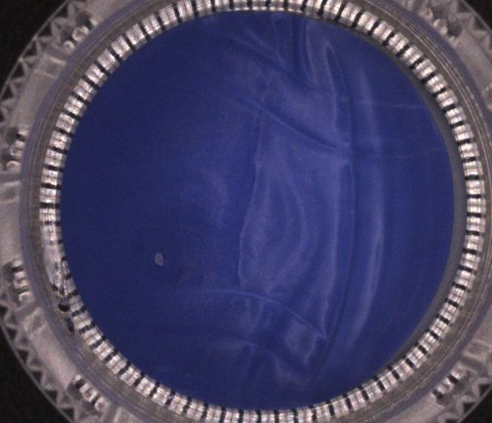
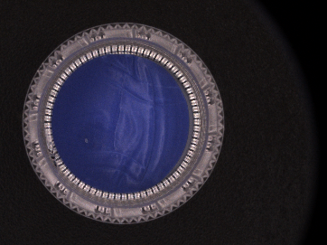
4、检测说明
检测项内容: | 瓶底胶褶皱 | 检测原理： | AI
检测判定标准：
原图 |  | 对比图

Slide 10
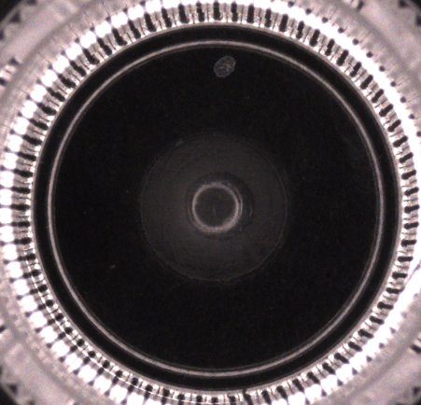
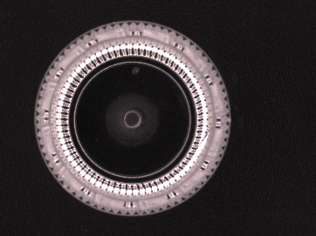
4、检测说明
检测项内容: | 瓶底胶垫有无 | 检测原理： | 斑点检测
检测判定标准：
原图 |  | 对比图

Slide 11
5、视觉方案总结
序号 | 检测项名称 | 判定标准定义 | 判定依据 | 可行性 | 备注
1 | 瓶底异物 | 异物>0.2mm;对比度大于30个浓淡度 | 实物样品 | 可行 | 现有样品可行，实际待验证
2 | 瓶底胶褶皱 | 胶面褶皱大小>0.25mm | 实物样品 | 可行 | 单个样品可行，实际效果待验证
3 | 瓶底胶有无 | 有无 | 实物样品 | 可行
备注： 1、检测时应保持背景干净，避免其他干扰物。 2、避免其他杂光干扰。 3、此方案检测效果是以实验室模拟为标准。

Slide 12
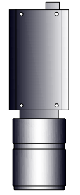

6、视觉架设
检测工位: | 1 | 镜头相机参数
检测项内容: | 输液器外观脏污、毛发及缺件检测
 |  | 相机分型号 | MV-CE013-50GC
 |  | 传感器类型 | CMOS
 |  | 分辨率 | 1280*960
 |  | 像元尺寸 | 4µm
 |  | 视野大小 | 30mm*22mm
 |  | 曝光大小 | 100us
 |  | 镜头类型 | 50MM
 |  | 光源类型 | 环形光源
130W相机+50镜头
400±30mm
环形光源
50±50mm
产品

Slide 13
7、视觉方案配置
序号 | 货物名称 | 型号 | 单位 | 数量 | 品牌 | 备注
1 | 主机 | AI-C4 | 台 | 1 |  | V21+AI （Ubuntu）
2 | 显示器 |  | 台 | 1 |  | 15.6寸
3 | 相机 | MV-CE013-80GC | 台 | 1 |  | 130W彩色
4 | 镜头 | BLE-729 | 台 | 1 |  | 50mm镜头
5 | 光源 | CST-HRS80-WZDX | 台 | 1 |  | 定制高亮环形无影光源
6 | 光源控制器 | SPS24120C-4TD | 台 | 1 |  | 4路数字控制器
7 | 通讯方式 | 网口通讯

Slide 14

谢谢观看
厦门博视源机器视觉技术有限公司
地址 : 福建省厦门市集美区杏林瑶山路13-17号
电话 : 0592-6077810 / 15392038593
邮箱 : tulinxiu@xmbsy.net
邮编 : 361021
官网 : http://www.xmbsy.net
源于视觉，不止视觉

